Slide 1
第三单元 分数乘法
第7课时 倒数

Slide 2



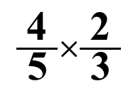
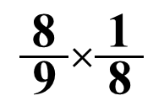

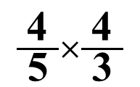
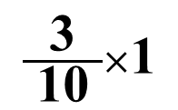
不计算，在○里填上“＞”“＜”或“＝”。
$$\frac{\text{4}}{\text{ 5 }}×\frac{\text{2}}{ \text{3} }$$
<
$$\frac{\text{4}}{\text{ 5 }}$$
$$\frac{\text{4}}{\text{ 5 }}×\frac{\text{4}}{ \text{3} }$$
>
$$\frac{\text{4}}{\text{ 5 }}$$
<1
>1
$$\frac{\text{8}}{\text{ 9 }}×\frac{\text{1}}{ \text{8} }$$
<
$$\frac{\text{1}}{\text{ 8 }}$$
$$\frac{\text{3}}{\text{ 10 }}×\frac{\text{1}}{ \text{4} }$$
<
$$\frac{\text{3}}{\text{ 10 }}×\text{1}$$
<1
<1
已知a×b=c(b≠0，c≠0)，则当b＞1时，c＞a；当b=1时，c=a；当b＜1时，c＜a。

Slide 3
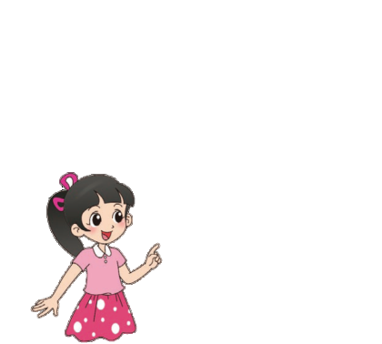
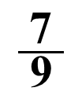
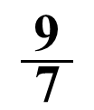
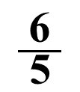
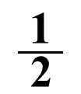
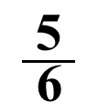
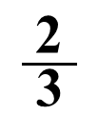
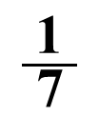
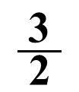
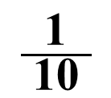
算一算，说一说你有什么发现。
$$\frac{\text{2}}{\text{ 3 }}$$
$$\frac{\text{3}}{\text{ 2 }}$$
$$\frac{\text{1}}{\text{ 2 }}$$
$$\frac{\text{7}}{\text{ 9 }}$$
$$\frac{\text{9}}{\text{ 7 }}$$
×
=
1
×
=
1
×
=
1
2
$$\frac{\text{1}}{ \text{1}\text{0} }$$
$$\frac{\text{6}}{ \text{5} }$$
$$\frac{\text{5}}{ \text{6} }$$
$$\frac{\text{1}}{\text{ 7 }}$$
×
×
=
1
×
=
1
10
=
1
7
结果都是1。

Slide 4
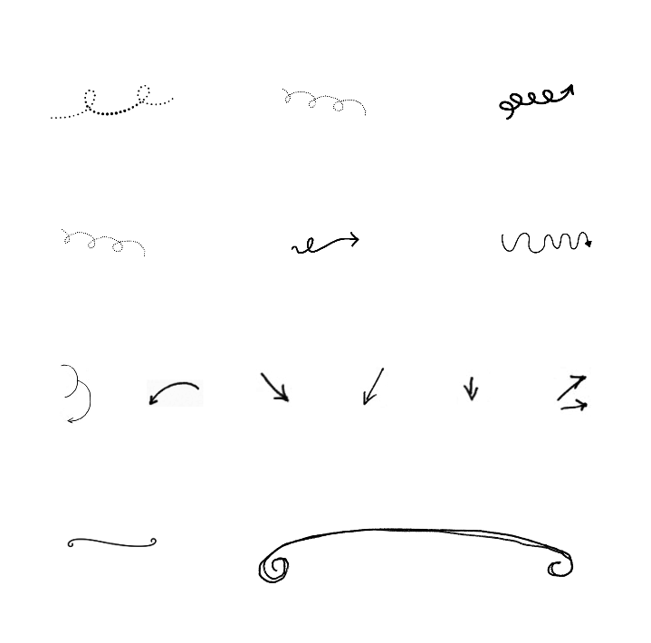
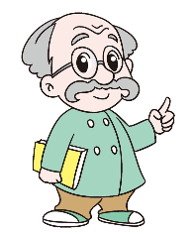
两个乘数的分子、分母交换了位置。
$$\frac{\text{2}}{\text{ 3 }}$$
$$\frac{\text{3}}{\text{ 2 }}$$
$$\frac{\text{1}}{\text{ 2 }}$$
$$\frac{\text{7}}{\text{ 9 }}$$
$$\frac{\text{9}}{\text{ 7 }}$$
×
=
1
×
=
1
×
=
1
2
$$\frac{\text{1}}{ \text{1}\text{0} }$$
$$\frac{\text{6}}{ \text{5} }$$
$$\frac{\text{5}}{ \text{6} }$$
$$\frac{\text{1}}{\text{ 7 }}$$
×
=
1
×
=
1
×
=
1
10
7
乘积为1的两个数互为倒数。

Slide 5


















$$\frac{\text{2}}{\text{ 3 }}$$
$$\frac{\text{2}}{\text{ 3 }}$$
$$\frac{\text{3}}{\text{ 2 }}$$
$$\frac{\text{1}}{\text{ 2 }}$$
$$\frac{\text{1}}{\text{ 2 }}$$
$$\frac{\text{9}}{\text{ 7 }}$$
$$\frac{\text{3}}{\text{ 2 }}$$
$$\frac{\text{7}}{\text{ 9 }}$$
$$\frac{\text{9}}{\text{ 7 }}$$
×
×
$$\frac{\text{7}}{\text{ 9 }}$$
=
1
=
1
×
=
1
2
2
$$\frac{\text{1}}{ \text{1}\text{0} }$$
$$\frac{\text{6}}{ \text{5} }$$
$$\frac{\text{5}}{ \text{6} }$$
$$\frac{\text{1}}{\text{ 7 }}$$
$$\frac{\text{1}}{ \text{1}\text{0 }}$$
$$\frac{\text{6}}{ \text{5} }$$
$$\frac{\text{5}}{ \text{6} }$$
$$\frac{\text{1}}{\text{ 7 }}$$
×
=
1
×
=
1
×
=
1
10
10
7
7
互为倒数的两个数是相互依存的，必须说一个数是另一个数的倒数，不能孤立地说某一个数是倒数。

Slide 6





可以借助长方形的面积来进一步认识倒数，看一看，说一说。
长
宽
面积
$$\frac{\text{4}}{ \text{3} }$$
$$\frac{\text{9}}{ \text{7} }$$
1
5
互为倒数的两个数分别作为长方形的长和宽，长方形的面积是1。
$$\frac{\text{1}}{ \text{5} }$$
$$\frac{\text{3}}{ \text{4} }$$
$$\frac{\text{7}}{ \text{9} }$$
1
1
1
1
1

Slide 7













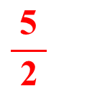

下面四个长方形的面积都是1，请你填一填。
1
2
$$\frac{\text{1}}{ \text{2} }$$
1
$$\frac{\text{1}}{\text{ 1 }}$$
（ ）
1
=
=
1
$$\frac{\text{2}}{\text{ 1 }}$$
$$\frac{\text{1}}{\text{ 2 }}$$
2
=
$$\frac{\text{5}}{ \text{2} }$$
3
（ ）
$$\frac{\text{1}}{ \text{3} }$$
0.4
（ ）
$$\frac{\text{3}}{\text{ 1 }}$$
$$\frac{\text{1}}{ \text{3} }$$
$$\frac{\text{4}}{\text{ 10 }}$$
$$\frac{\text{2}}{\text{ 5 }}$$
$$\frac{\text{5}}{\text{ 2 }}$$
3
=
0.4
=
=

Slide 8

下面四个长方形的面积都是1，请你填一填。
1
1
$$\frac{\text{1}}{\text{ 1 }}$$
1
1
=
=
1的倒数是它本身。

Slide 9

0有倒数吗？说一说你的想法。
0不能作除数。
0没有倒数。

Slide 10
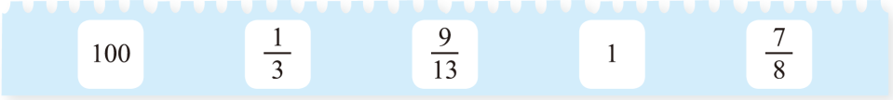
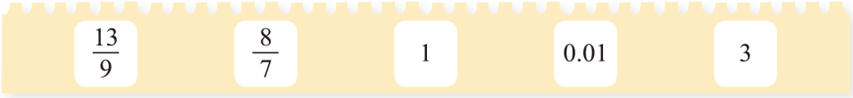



1
把互为倒数的两个数连起来。
$$\frac{ \text{100 }}{\text{ 1 }}$$
$$\frac{ \text{1 }}{\text{ 100 }}$$
选自教材第32页练一练第1题

Slide 11
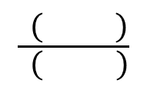


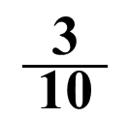


2
填一填。
10
1
$$\frac{ \text{3} }{ \text{1}\text{0 }}$$
$$\frac{ \left( \right)}{ \left( \right)} \text{= 1}$$
7×
$$\frac{ \left( \right)}{ \left( \right)} \text{= 1}$$
×
3
7
1
13
8
$$\frac{ \left( \right)}{ \left( \right)} \text{= 1}$$
$$\frac{ \left( \right)}{ \left( \right)} \text{= 1}$$
1×
×
1
8
13
（后面三空答案不唯一）
选自教材第32页练一练第2题

Slide 12









3
下面长方形的面积都是1，填一填。
$$\frac{\text{10}}{\text{ 9 }}$$
（ ）
3
$$\frac{\text{1}}{\text{3}}$$
$$\frac{\text{9}}{\text{10}}$$
①
②
（ ）
$$\frac{\text{1}}{\text{ 3 }}$$
$$\frac{\text{3}}{\text{ 1 }}$$
=
3
$$\frac{ \text{10 }}{\text{ 9 }}$$
$$\frac{\text{9}}{\text{ 10 }}$$
选自教材第32页练一练第3题

Slide 13









4
直接写出得数。
$$\frac{ \text{2} }{\text{ 3 }}$$
$$\frac{ \text{5} }{\text{ 7 }}$$
x
4 x
x
$$\text{=}\text{ 1}$$
$$\text{=}\text{ 1}$$
$$\text{=}\text{ 1}$$
1+ x
$$\text{=}\text{ 1}$$
$$\frac{ \text{3} }{\text{ 2 }}$$
$$\frac{ \text{1} }{\text{ 4 }}$$
$$\frac{ \text{7} }{\text{ 5 }}$$
解：
x=
解：
x =
解：
x=
解：
x =0
选自教材第32页练一练第4题

Slide 14









5
在 里填上“＞”“＜”或“＝”。
$$\frac{ \text{8} }{ \text{1}\text{1 }}$$
$$\frac{ \text{8} }{ \text{1}\text{1 }}$$
$$\frac{ \text{1}\text{1} }{ \text{8} }$$
$$\frac{ \text{1} }{ \text{1}\text{2} }$$
$$\frac{ \text{7} }{ \text{8} }$$
$$\frac{ \text{8} }{ \text{7} }$$
×1
＜
×
×0
＜
×
=1
=1
$$\frac{ \text{5} }{ \text{6} }$$
$$\frac{ \text{6} }{ \text{5} }$$
$$\frac{ \text{3} }{ \text{7} }$$
$$\frac{ \text{7} }{ \text{3} }$$
×
＝
×
=1
=1
选自教材第32页练一练第5题

Slide 15








6
看一看，想一想“1＝？”，你还能写出不同的算式吗？
$$\frac{ \text{1} }{\text{ 3 }}$$
$$\frac{ \text{2} }{\text{ 3 }}$$
$$\frac{ \text{2} }{\text{ 3 }}$$
$$\frac{ \text{3} }{\text{ 2 }}$$
1
1
1=5−4
=
+
=
×
$$\frac{ \text{1} }{\text{ 5 }}$$
$$\frac{ \text{4} }{\text{ 5 }}$$
$$\frac{ \text{5} }{\text{ 6 }}$$
$$\frac{ \text{6} }{\text{ 5 }}$$
1
1
1=8−7
=
+
=
×
（答案不唯一）
选自教材第32页练一练第6题

Slide 16







1. 在下面的括号里填上合适的数。
$$\frac{ \text{4} }{\text{ 15 }}$$
15
1
$$\frac{ \left( \right)}{ \left( \right)} \text{= 1}$$
3×
$$\frac{ \left( \right)}{ \left( \right)} \text{= 1}$$
×
4
3
$$\frac{ \text{8} }{\text{ 9 }}$$
9
$$\frac{ \text{7} }{\text{ 10 }}$$
10
$$\frac{ \left( \right)}{ \left( \right)} \text{= 1}$$
$$\frac{ \left( \right)}{ \left( \right)} \text{= 1}$$
×
×
8
7
互为倒数的两个数乘积为1。

Slide 17













2. 求下列各数的倒数。
$$\frac{\text{4}}{\text{3}}$$
$$\frac{\text{7}}{\text{5}}$$
$$\frac{\text{4}}{\text{5}}$$
$$\frac{\text{1}}{\text{9}}$$
$$\frac{\text{25}}{\text{16}}$$
6
1
4
7
$$\frac{\text{3}}{\text{4}}$$
$$\frac{\text{6}}{\text{1}}$$
$$\frac{\text{5}}{\text{7}}$$
1
$$\frac{\text{5}}{\text{4}}$$
$$\frac{\text{1}}{\text{4}}$$
$$\frac{\text{1}}{\text{7}}$$
$$\frac{\text{16}}{\text{25}}$$
9
分子和分母颠倒位置即可。
整数的倒数，分母是1。

Slide 18




1.一个自然数与它的倒数的和是5.2，这个自然数
是多少？
和的小数部分就是这个自然数的倒数，而和的整数部分就是这个自然数。
5$\frac{ \text{1} }{\text{ 5 }}$
5$\frac{ \text{1} }{\text{ 5 }}$
5+$\frac{ \text{1} }{\text{ 5 }}$
5×$\frac{ \text{1} }{\text{ 5 }}$
5.2
=
=
=
1
答：这个自然数是5。
Notes:
蓝

Slide 19



2. 两个连续自然数的倒数的和是$\frac{\text{7}}{\text{12}}$ ，这两个自然数
分别是多少？
最大公因数是1，最小公倍数是两个数的乘积。
12是这个数的最小公倍数
7是这两个自然数的和
$\frac{ \text{1} }{ \text{3} }$ + $\frac{ \text{1} }{\text{ 4 }}$
$$\frac{ \text{7} }{ \text{12} }$$
12=3×4
7=3+4
=
答：这两个自然数分别是3和4。
Notes:
蓝

Slide 20
这节课有什么收获呢？
倒 数
乘积为1的两个数互为倒数。
1的倒数是它本身，0没有倒数。

Slide 21
这节课有什么收获呢？
②求整数的倒数，先把整数化成分母是1的分数，再交换分子、分母的位置；
①求分数的倒数，把这个分数的分子、分母交换位置；
Phase 1
Phase 2
③求小数的倒数，先把小数化成分数，再交换分子、分母的位置。
Phase 3

Slide 22
1.教材第33页练习三第5题；
2.从课时练中选取。

Slide 23
$$\frac{\text{2}}{\text{ 3 }}$$
$$\frac{\text{3}}{\text{ 2 }}$$
$$\frac{\text{1}}{\text{ 2 }}$$
$$\frac{\text{7}}{\text{ 9 }}$$
$$\frac{\text{9}}{\text{ 7 }}$$
×
=
1
×
=
1
×
=
1
2
$$\frac{\text{1}}{ \text{1}\text{0 }}$$
$$\frac{\text{6}}{ \text{5} }$$
$$\frac{\text{5}}{ \text{6} }$$
$$\frac{\text{1}}{\text{ 7 }}$$
×
=
1
×
=
1
×
=
1
10
7
乘积为1的两个数互为倒数。

